Slide 1
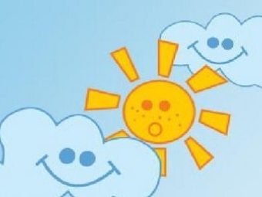


Slide 2


Slide 3
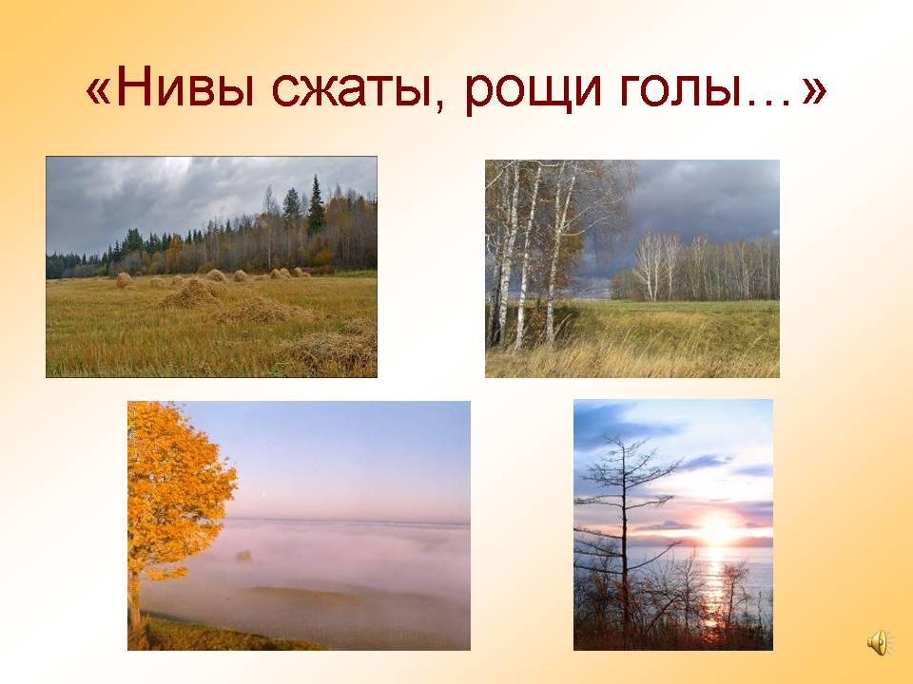

Slide 4
ВИДЫ ПРИСТАВОК
НЕИЗМЕНЯЕМЫЕ НА З- И С-
В-, НАД-, ОБ-, ОТ-, БЕЗ-/БЕС-, ВОЗ-/ВОС-,
С-, ПОД-, ПРЕД-, ВЫ-, ВЗ-/ВС-, ИЗ-/ИС-,
ДО-, ЗА-, НА-, О-, ЧРЕЗ-/ЧРЕС-, НИЗ-/НИС-
ПЕРЕ-, ПО-, ПРО И Т.Д. РАЗ-/РАС- И Т.Д.

Slide 5
Нивы сжаты, рощи голы,
От воды туман и сырость.
Колесом за сини горы
Солнце тихое скатилось.
Дремлет взрытая дорога.
Ей сегодня пр..мечталось,
Что совсем-совсем недолго
Ждать зимы седой осталось.
Ах, и сам я в чаще звонкой
Увидал вчера в тумане:
Рыжий месяц жеребёнком
Запрягался в наши сани.

Slide 6


Slide 7


Slide 8
Приставка | Значение приставки | Примеры
При- | 1. 2. 3. 4.
Пре- | 1. 2.

Slide 9
Приставка | Значение приставки | Примеры
При- | 1. Приближение 2. Присоединение 3. Близость к чему-либо 4. Неполное действие
Пре- | 1. Сходно со значением слова очень 2. Сходно со значением приставки пере-

Slide 10
Можно ли эти предложения назвать текстом? Почему?
Восстановите структуру текста.
Устанешь, пр..сядешь на пр..горке, отдохнешь и опять в путь. А вечером надо разложить все, что пр..нес из похода. Осенний лес подарил мне много счастливых находок.
«Советую тебе, Сережа, пр..смотреться к осеннему лесу», - говорил отец. Он пр..обрел фотоаппарат, и я стал забираться в лесную глушь, фотографировать все интересное.
Вы любите осеннюю природу? Я всегда радуюсь пр..ближению осени. Меня не пугают дождь и грязь.
Пр..красно в осеннем лесу. Музыка в траве пр..тихла. Мелкая листва облетела с пр..брежных лозин. Ветер осторожно пр..гнул тонкие стволики деревьев к земле. Лес пр..задумался. Пр..таился на ветке березы дятел. Я фотографирую дятла, а он продолжает пр..спокойно сидеть.

Slide 11
«Проверь себя»
Вы любите осеннюю природу? Я всегда радуюсь пр..ближению осени. Меня не пугают дождь и грязь.
«Советую тебе, Сережа, пр..смотреться к осеннему лесу», - говорил отец. Он пр..обрел фотоаппарат, и я стал забираться в лесную глушь, фотографировать все интересное.
Пр..красно в осеннем лесу. Музыка в траве пр..тихла. Мелкая листва облетела с пр..брежных лозин. Ветер осторожно пр..гнул тонкие стволики деревьев к земле. Лес пр..задумался. Пр..таился на ветке березы дятел. Я фотографирую дятла, а он продолжает пр..спокойно сидеть.
Устанешь, пр..сядешь на пр..горке, отдохнешь и опять в путь. А вечером надо разложить все, что пр..нес из похода. Осенний лес подарил мне много счастливых находок.

Slide 12
Приставка | Значение приставки | Примеры
При- | 1. Приближение 2. Присоединение 3. Близость к чему-либо 4. Неполное действие | 1. Приближению 2. Приобрел, принес 3. Прибрежных, пригорке 4. Присмотреться, притихла, пригнул, призадумался, притаился, присядешь
Пре- | 1. Сходно со значением слова очень 2. Сходно со значением приставки пере- | 1. Прекрасно, преспокойно 2.

Slide 13
1. Найдите в тексте слова соответствующие схеме:
¬∩۸ ۸
2. Найдите слово в тексте соответствующее схеме: ¬¬∩۸۸⁬ ۸
3. В третьем абзаце укажите слова, у которых нет окончания.
4. Выпишите из текста все глаголы с приставкой при-. Укажите вид глаголов.
5. Выполните синтаксический разбор предложения:
«Притаился на ветке березы дятел».
6. Укажите сложносочиненные предложения.

Slide 14


Slide 15


